Slide 1
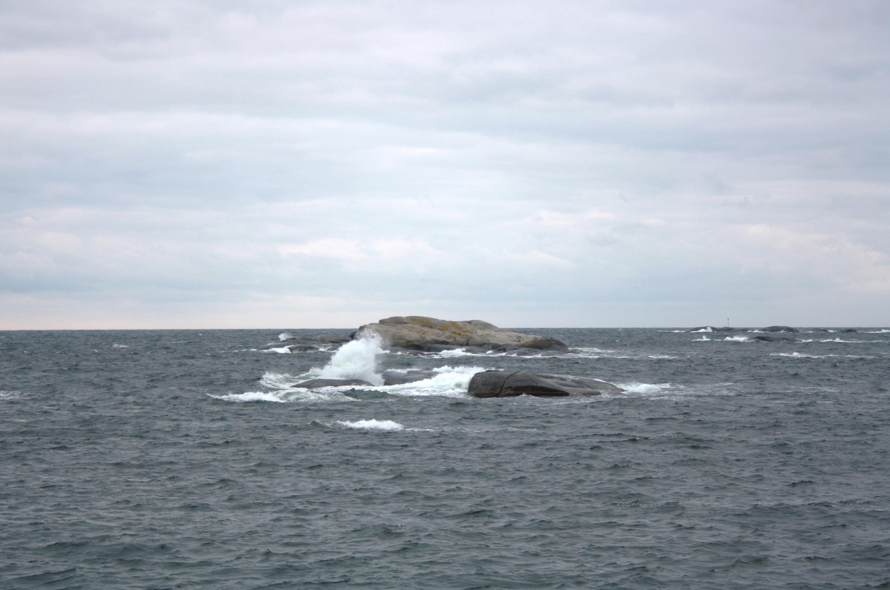
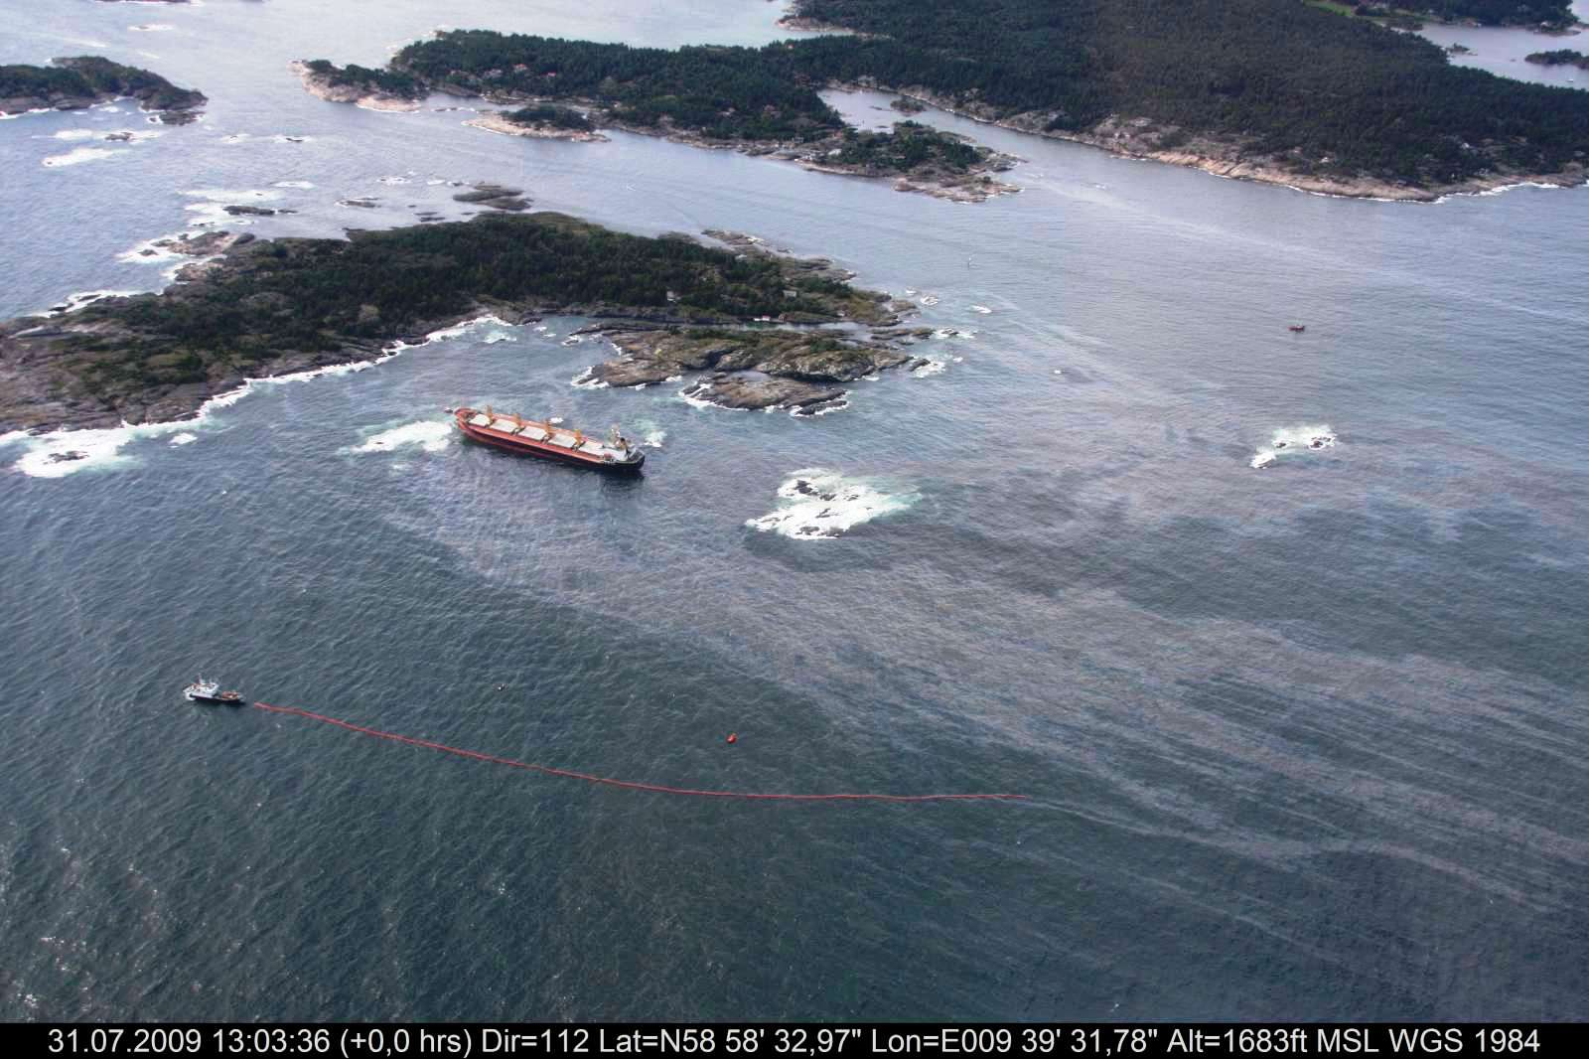
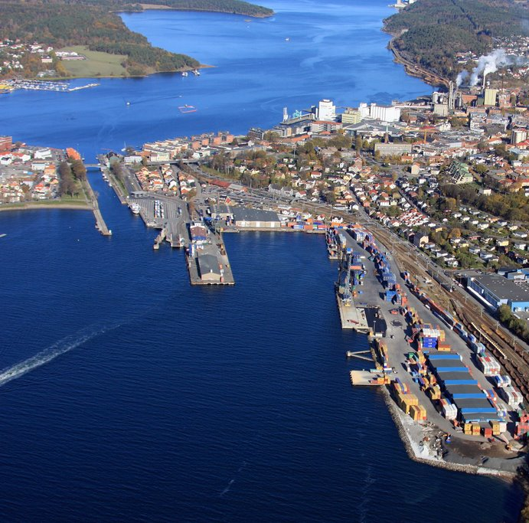

Ny Oslofjordmodell
- for varsling av strøm, vannstand og hydrografi
AP 2:
Oljedrift
AP 3: Havneutvikling
AP 1:
Utvikle ny Oslofjordmodell

Slide 2
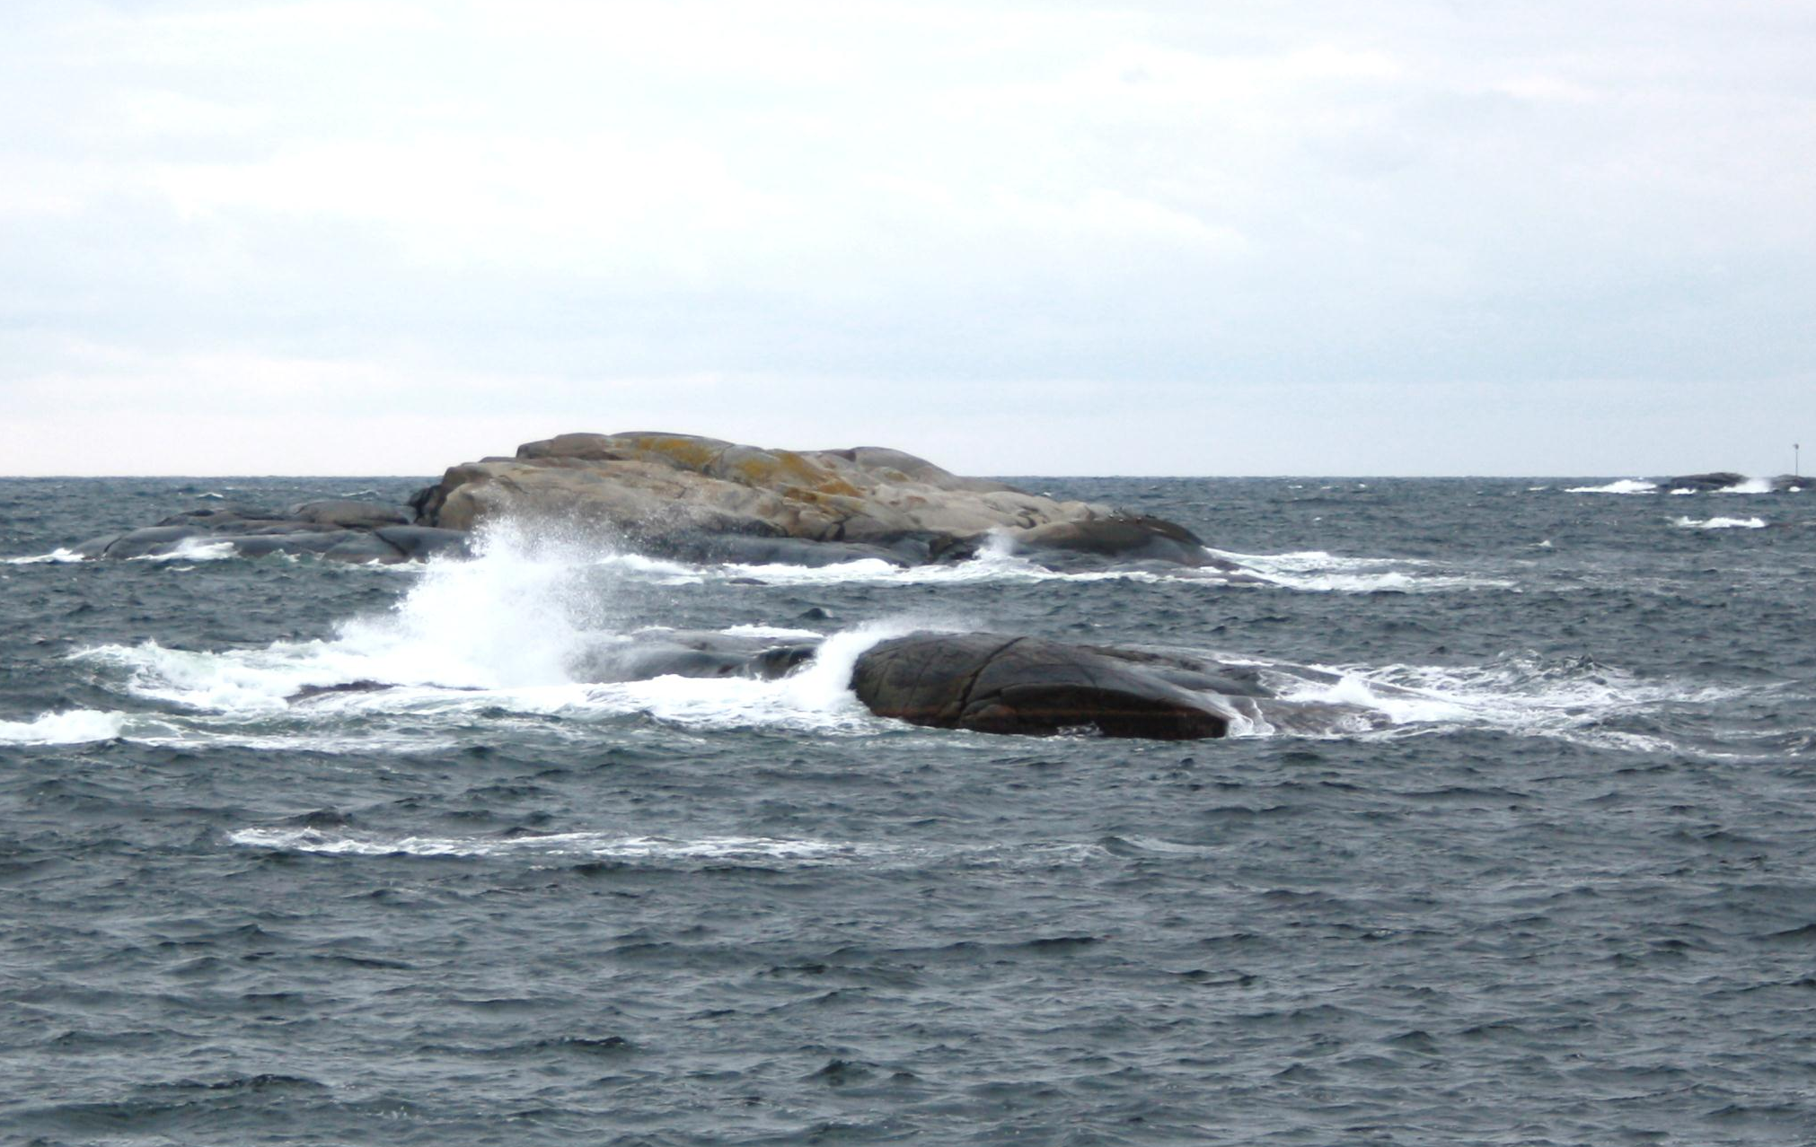
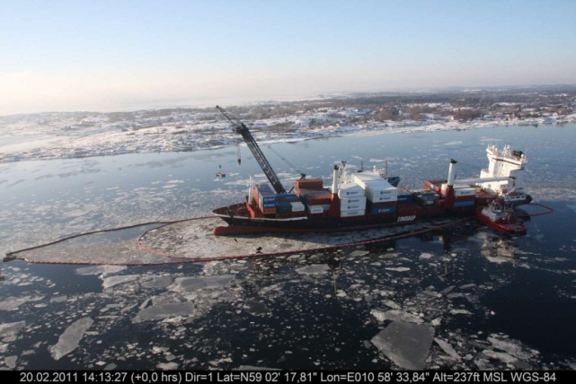
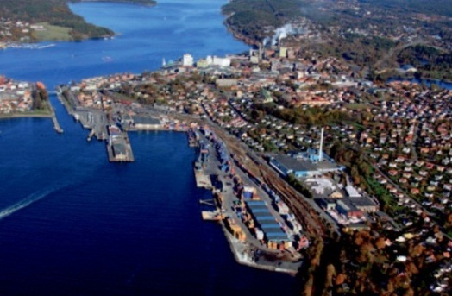
Agenda
Litt orientering
Status på arbeidspakkene
AP1: Utvikle ny Oslofjordmodell
AP2: Oljedrift
AP3: Moss havn
Fremdriftsplan
Nettsiden www.fjordos.no

Slide 3
Litt orientering
Masteroppgaver:
  «Beneficial effects of improved ocean forecasting – How a more accurate fjord model can improve communication in an oil recovery operation»
  Pål Bratbak, våren 2013
  «Betydningen av gitteroppløsning for drivbaneberegninger i Oslofjorden»
  Peter Isachsen, høsten 2013/våren 2014
  «Ocean Weather Conditions in Moss Harbor based on Local Experiences»
  Matthias Mueller, våren 2014
Høgskolenes forskingsdager
Følg med på www.fjordos.no
Orientering fra referansegruppen?

Slide 4
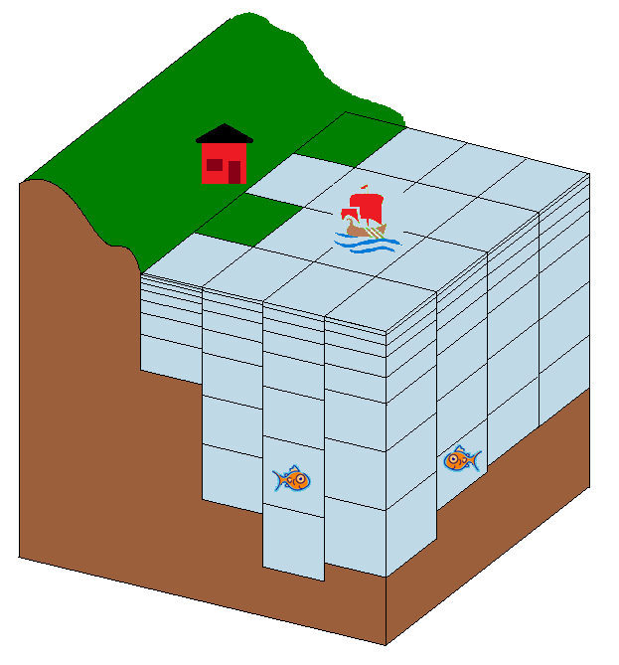
AP 1: Utvikle ny Oslofjordmodell
Pådragsdata
Elvetilløp
Atmosfærepådrag
Tidevann
Randdata
Bunntopografi
Gitter
Initialbetingelser
Klima
Forskjellige modeller
Utdrag av NorKyst800
400m/800m gitter
Optimalt gitter
Erfaringer
Notes:
Noe som er en viktig og tidkrevende del av modellutviklingen, er å ha kontroll på pådragene, dvs. det du putter inn i modellen. Ved å teste forskjellige pådrag i disse modellene, får vi erfaringer med hvordan modellene «bruker» pådragene. Hvordan bør vi legge inn tidevannet for at modellen skal fange opp tidevannet best mulig? Hvilket gitter gir best resultat? Osv.
I prosjektet skal vi teste forskjellige modeller. I denne arbeidspakken arbeider vi foreløpig med tre modeller med tre forskjellige gitter-typer.
- Den første modellen er et utdrag av NorKyst800 med en horisontal oppløsning på 800m. Her er vi godt i gang med å undersøke hvor nordlig rand bør plasseres.
- Den andre modellen jobber Peter mastergradsstudent med. Han skal se på effekten av å gå ned til 400m. Foreløpig har han bare satt opp modellen på 800m.
- Den tredje modellen har vi ikke kjørt enda, men vi har begynt å lage et gitter.

Slide 5
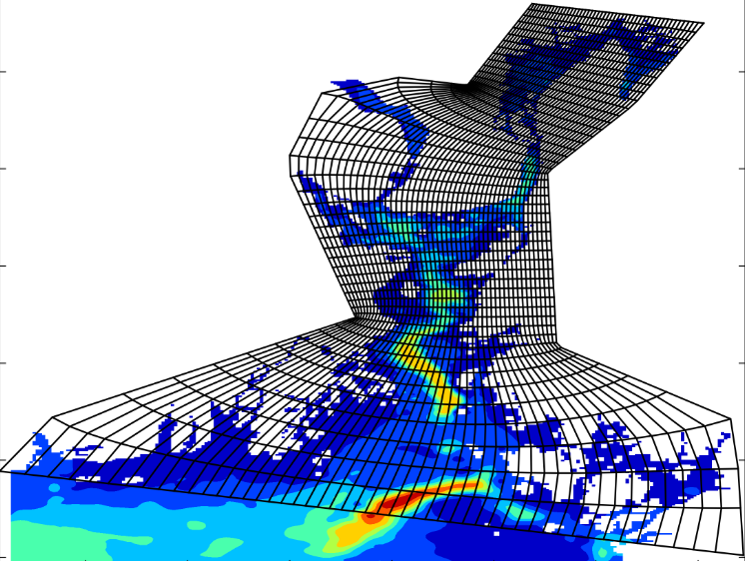
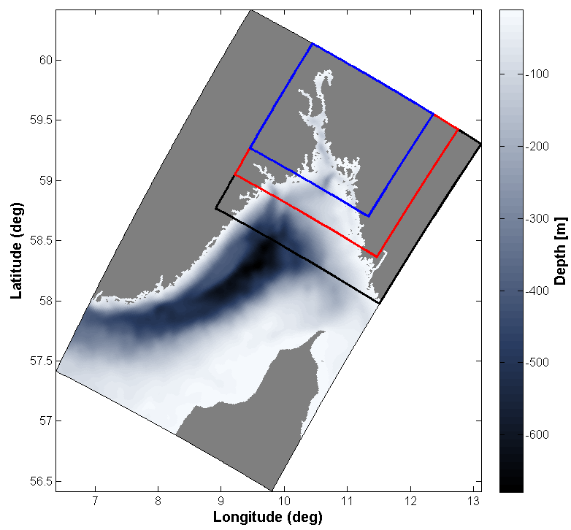
AP 1: Utvikle ny Oslofjordmodell
Utdrag av NorKyst800
800m x 800m
Optimalt gitter
50x50 bokser

Slide 6
AP 2: Oljedrift
Observerte drivbaner fra Godafoss til validering
http://kart.kystverket.no/

Slide 7
AP 2: Oljedrift
Drivbaneberegninger
Fjordmodell
Strømfelt
Alt. 1
Drivbanemodell
Fjordmodell
Strømfelt
Drivbaner
Alt. 2

Slide 8
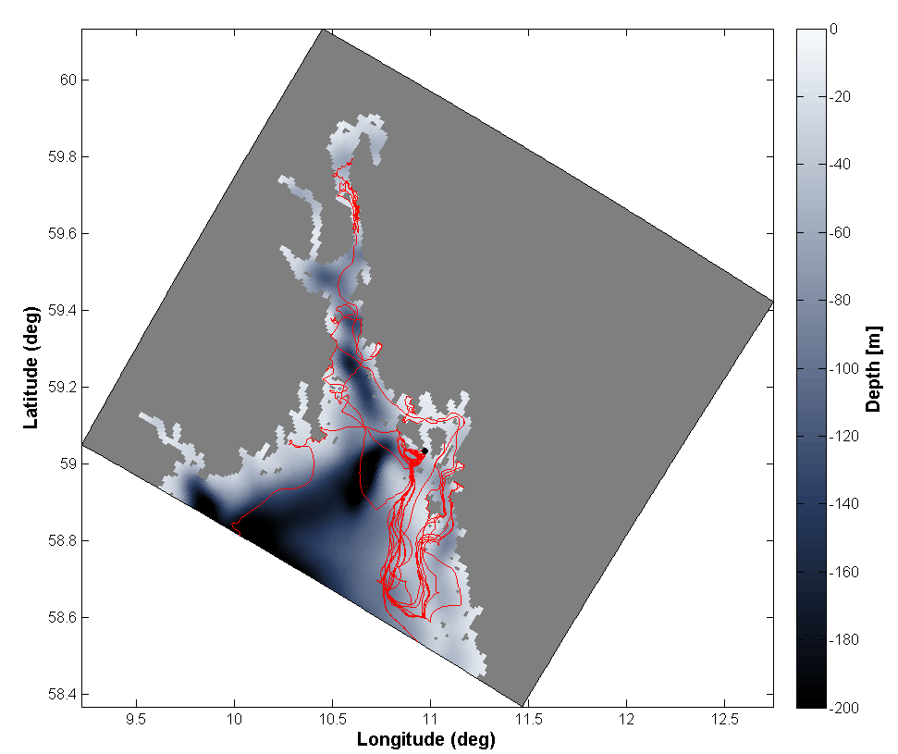
AP 2: Oljedrift
Drivbaneberegninger
basert på utdrag
av NorKyst800
utslipp hver
time gjennom ett
døgn
stor variasjon i
modellerte
drivbaner

Slide 9
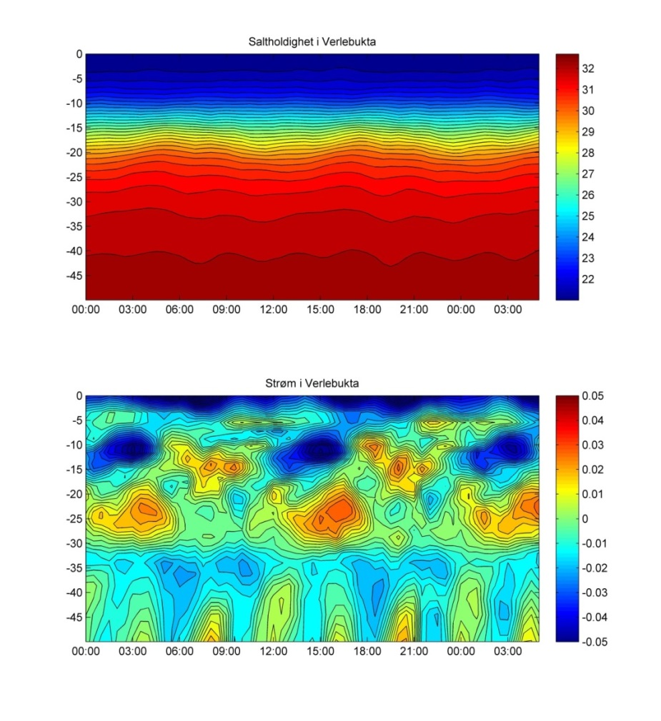
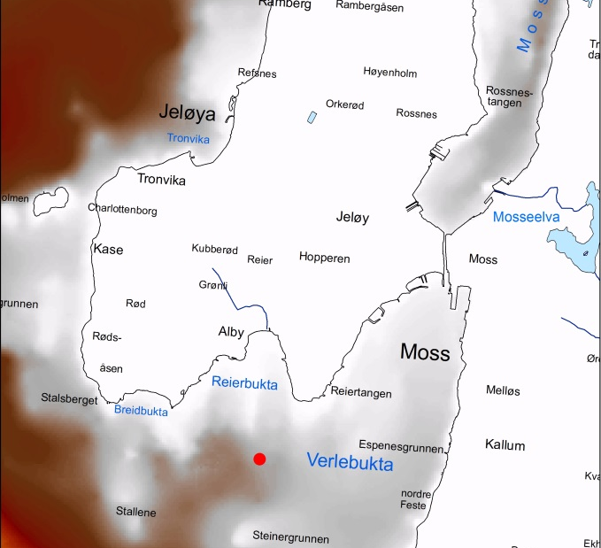
AP 3: Moss havn
Strømforhold basert
på tidligere modell
Saltholdighet [psu]
Strøm inn i bukta [m/s]

Slide 10
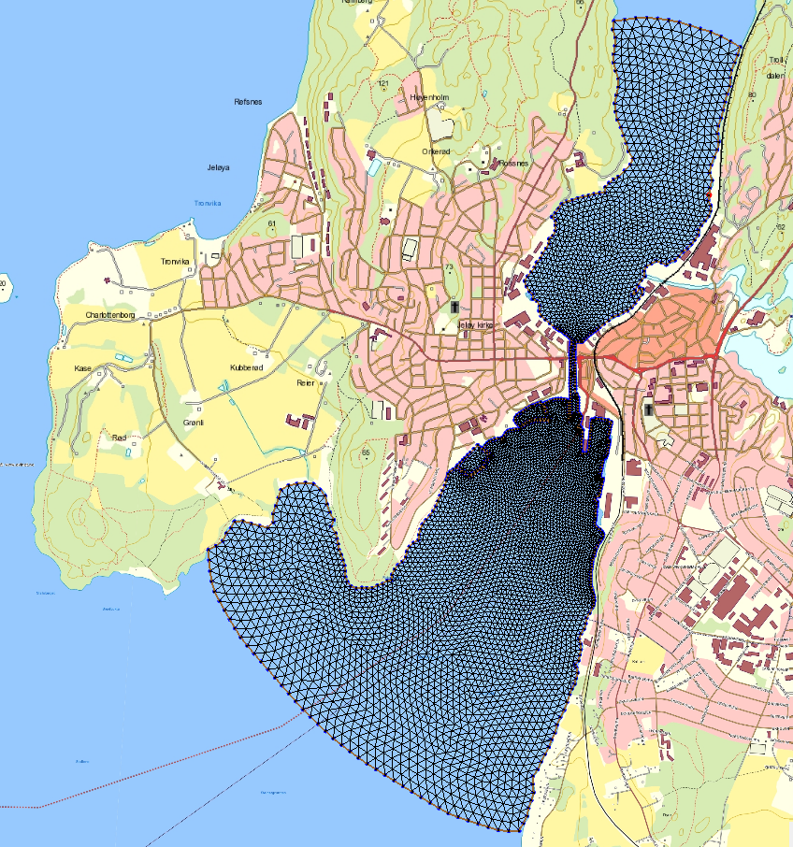
AP 3: Moss havn
Nytt gitter:
Store bokser (75m) der
det er tilstrekkelig
Små bokser (< 10m) ved
behov

Slide 11
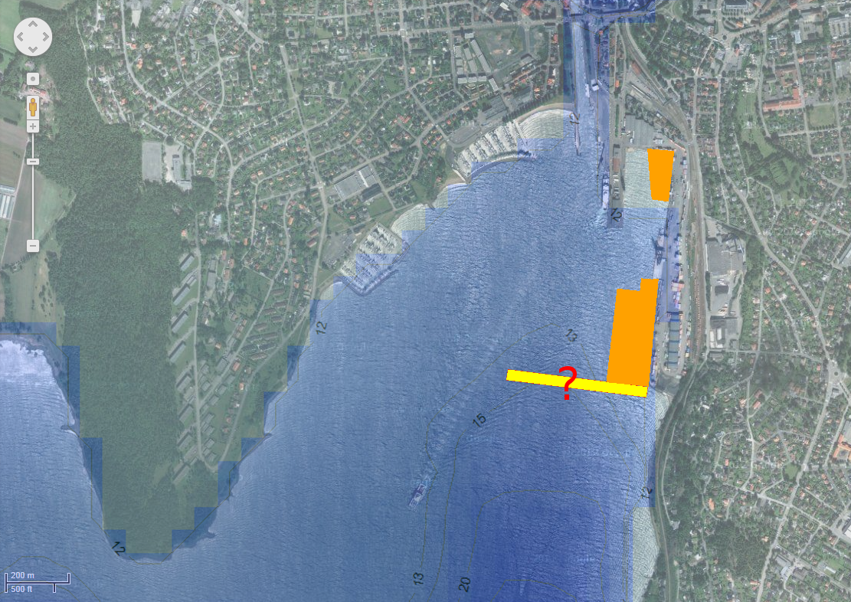
AP 3: Moss havn
– endrede strømforhold i havneområdet
Behov for innspill
på utbyggingsplaner
Ett gitter per
havnegeometri

Slide 12
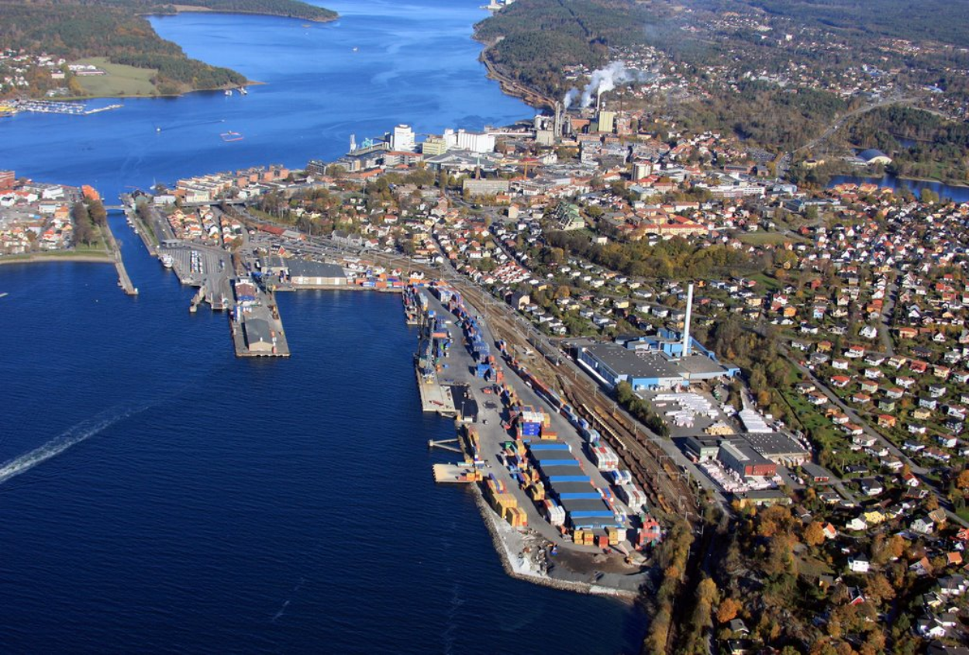
AP 3: Moss havn
Behov for innspill på lokalkjente
Intervjurunde

Slide 13
Prosjektperiode: 1. mars 2013 – 31. des 2015 |  | 2013 |  |  | 2014 |  |  |  | 2015
 |  | 2 | 3 | 4 | 1 | 2 | 3 | 4 | 1 | 2 | 3 | 4
AP1: Ny modell | Sette opp Oslofjord-800 i ROMS
 | Sette opp FjordOs i FVCOM
 | Teste modelloppsettene teknisk, inklusive testkjøringer
 | Utføre realistiske simuleringer
 | Evaluere resultatene mot observasjoner og hverandre
 | Rapportere og publisere
AP2: Oljedrift | Innhente data og kartlegge drivbaner for Godafoss
 | Beregne drivbaner for Godafoss med Oslofjord-800
 | Beregne drivbaner for Godafoss med FjordOs
 | Validere utslipp fra Godafoss
 | Simulere utslipp fra Slagentangen
 | Rapportere og evt. publisere
AP3: Havne-utvikling | Kartlegge behov i Moss havn
 | Sette opp detaljmodell for Moss havn
 | Teste ulike typer havnedesign med detaljmodell
 | Teste ulike typer havnedesign med FjordOs
 | Sammenligne resultatene fra ROMS med FjordOs
 | Konkludere og rapportere
 | Møte i referansegruppen |  |  | NÅ

Slide 14
Prosjektperiode: 1. mars 2013 – 31. des 2015 |  | 2013 |  |  | 2014 |  |  |  | 2015
 |  | 2 | 3 | 4 | 1 | 2 | 3 | 4 | 1 | 2 | 3 | 4
AP1: Ny modell | Sette opp Oslofjord-800 i ROMS
 | Sette opp FjordOs i FVCOM/ROMS
 | Teste modelloppsettene teknisk, inklusive testkjøringer
 | Utføre realistiske simuleringer
 | Evaluere resultatene mot observasjoner og hverandre
 | Rapportere og publisere
AP2: Oljedrift | Innhente data og kartlegge drivbaner for Godafoss
 | Beregne drivbaner for Godafoss med Oslofjord-800
 | Beregne drivbaner for Godafoss med FjordOs
 | Validere utslipp fra Godafoss
 | Simulere utslipp fra Slagentangen
 | Rapportere og evt. publisere
AP3: Havne-utvikling | Kartlegge behov i Moss havn
 | Sette opp detaljmodell for Moss havn
 | Teste ulike typer havnedesign med detaljmodell
 | Teste ulike typer havnedesign med FjordOs
 | Sammenligne resultatene fra ROMS med FjordOs
 | Konkludere og rapportere
 | Møte i referansegruppen |  |  | NÅ

Slide 15
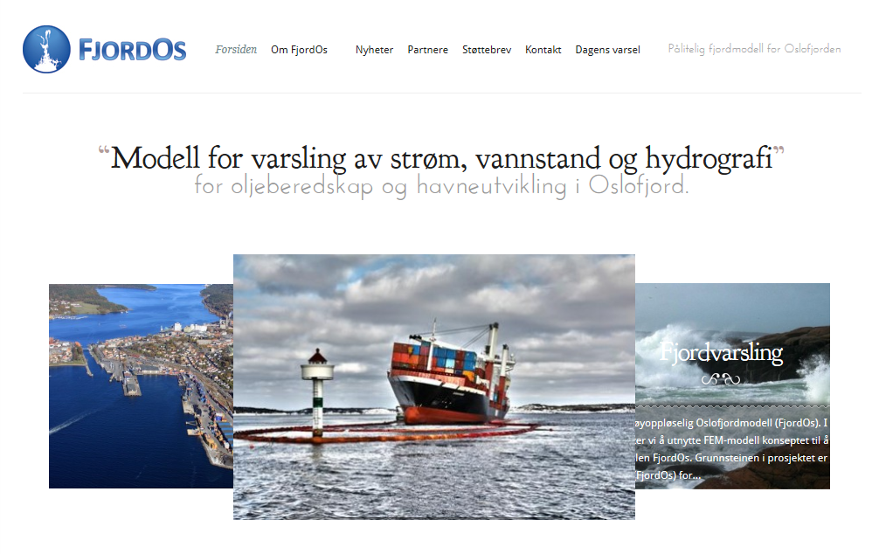
Nettsiden
Nettsiden; «vårt ansikt utad»
Hva vil vi bruke nettsiden til?
Dagens varsling
Innspill/forbedringer
til nettsiden?
Aktuell nyhetsstoff?
Aktuelle lenker?

Slide 16
Oppsummering
Godt i gang med arbeidet
  Utvikle ny fjordmodell
  Oljedrift
  Havneutvikling
Forsinkelser på AP1
3 masterstudenter engasjert
Følg med på: www.fjordos.no

